Slide 1
SPRAWOZDANIE Z DZIAŁALNOŚCI
POWIATOWEGO URZĘDU PRACY W MIĘDZYCHODZIE W 2024r.
Powiatowy Urząd Pracy w Międzychodzie realizuje zadania państwa mające na celu promocję zatrudnienia, łagodzenie skutków bezrobocia, aktywizację zawodową między innymi poprzez pośrednictwo pracy, poradnictwo zawodowe, planowanie rozwoju zawodowego, organizowanie szkoleń, pomoc w aktywnym poszukiwaniu pracy, promocję i wspieranie przedsiębiorczości oraz samozatrudnienia, współpracę z pracodawcami i partnerami rynku pracy na podstawie ustawy z dnia 20 kwietnia 2004r. o promocji zatrudnienia i instytucjach rynku pracy (Dz. U. z 2024 r. poz. 475 z późn. zm.), a także aktów wykonawczych do ww. ustawy, innych aktów prawnych, odnoszących się zarówno do rynku pracy, jak i do kompetencji, obowiązków jednostek administracji samorządowej.
Swoim zasięgiem działania obejmuje 4 gminy tj. Międzychód, Sieraków, Kwilcz i Chrzypsko Wielkie.

Slide 2
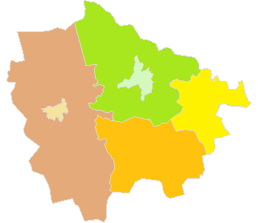
POZIOM BEZROBOCIA WEDŁUG GMIN
(dane na dzień 31.12.2024r.)
Sieraków
135
osób
Międzychód
317
osób
Chrzypsko Wielkie
49 osób
Kwilcz
129
osób
Powiat
630
osób

Slide 3
Rok 2024 nadal był okresem mierzenia się z wyzwaniami społeczno-ekonomicznymi oraz efektami trwającej wojny w Ukrainie, dodatkowo zaobserwowano spowolnienie gospodarcze w całej Europie. Rynek pracy ulega nieustannym zmianom między innymi w wyniku starzenia się społeczeństwa, migracji, a także czynników gospodarczych, dlatego zadania realizowane, a w konsekwencji usługi świadczone przez Urząd Pracy, podlegają licznym przeobrażeniom.
Urząd współpracuje z lokalnymi przedsiębiorcami korzystającymi z oferowanych form wsparcia.
Sytuacja lokalnego rynku pracy w poprzednich latach uwarunkowana była dwoma czynnikami: wpływem pandemii na gospodarkę i napływem uchodźców wojennych z Ukrainy, ponadto w bieżącym okresie wzrostem cen energii i utrzymującą się na wysokim poziomie inflacją.
Pracodawcy starali się pozyskać nowych klientów, kontrahentów dostosowując politykę przedsiębiorstwa do zmian zachodzących na rynku pracy.
Lokalni pracodawcy wnioskowali do tut. Urzędu o wsparcie zatrudnienia, korzystając z aktywnych form służących złagodzeniu skutków bezrobocia, aktywizacji zawodowej bezrobotnych. Osoby bezrobotne miały natomiast możliwość między innymi odbycia szkoleń (podwyższenia swoich kwalifikacji), uczestnictwa w stażach lub wsparcia kosztów podjęcia działalności gospodarczej.
Rejestracja osób bezrobotnych w PUP nie zawsze związana jest z motywacją do podjęcia pracy. Najczęściej utrata zatrudnienia i chęć aktywnego poszukiwania pracy są przyczyną rejestracji, ale równie często jest to konieczność posiadania statusu do pozyskania np. świadczeń socjalnych lub wsparcia z innych źródeł (oczekiwanie na świadczenie przedemerytalne z ZUS). Dodatkowo można zaobserwować grupy osób: ,,niezdecydowanych młodych ludzi względem swoich planów zawodowych” , a także ,,bezrobocie dziedziczone”.
Część z zarejestrowanych bezrobotnych ma: obniżoną motywację do pracy i podnoszenia kwalifikacji, postawę roszczeniową oraz udokumentowane i nieudokumentowane nałogi.

Slide 4
Do zadań samorządu powiatu w zakresie polityki rynku pracy należy:
opracowanie i realizacja programu promocji zatrudnienia oraz aktywizacji lokalnego rynku pracy stanowiącego część powiatowej strategii rozwiązywania problemów społecznych, o której mowa w odrębnych przepisach;
pozyskiwanie i gospodarowanie środkami finansowymi na realizację zadań z zakresu aktywizacji lokalnego rynku pracy;
udzielanie informacji o możliwościach i zakresie pomocy określonej w ustawie;
udzielanie pomocy bezrobotnym i poszukującym pracy w znalezieniu pracy przez pośrednictwo pracy i poradnictwo zawodowe;
udzielanie pomocy pracodawcom w pozyskiwaniu pracowników przez pośrednictwo pracy i poradnictwo zawodowe;
kierowanie bezrobotnych do realizatora działań aktywizacyjnych, któremu marszałek województwa zlecił wykonanie działań aktywizacyjnych;
realizacja zadań związanych z KFS, w szczególności udzielanie pomocy pracodawcom poprzez finansowanie kształcenia ustawicznego pracowników i pracodawcy;
rejestrowanie bezrobotnych i poszukujących pracy,
inicjowanie, organizowanie i finansowanie usług i instrumentów rynku pracy inicjowanie, organizowanie i finansowanie szkoleń i przygotowania zawodowego dorosłych;
opracowywanie badań, analiz i sprawozdań, w tym prowadzenie monitoringu zawodów deficytowych i nadwyżkowych, oraz dokonywanie ocen dotyczących rynku pracy na potrzeby powiatowej rady rynku pracy oraz organów zatrudnienia;
inicjowanie i realizowanie przedsięwzięć mających na celu rozwiązanie lub złagodzenie problemów związanych z planowanymi zwolnieniami grup pracowników z przyczyn dotyczących zakładu pracy;
współdziałanie z powiatowymi radami rynku pracy w zakresie promocji zatrudnienia oraz wykorzystania środków Funduszu Pracy;

Slide 5
współpraca z gminami w zakresie upowszechniania ofert pracy i informacji o usługach poradnictwa zawodowego, szkoleniach, przygotowaniu zawodowym dorosłych, stażach, organizacji robót publicznych oraz prac społecznie użytecznych, realizacji Programu Aktywizacja i Integracja, o którym mowa w art. 62a, oraz zatrudnienia socjalnego na podstawie przepisów o zatrudnieniu socjalnym;
współpraca z wojewódzkimi urzędami pracy w zakresie świadczenia podstawowych usług rynku pracy, w tym w opracowywaniu i aktualizacji informacji zawodowych;
przyznawanie i wypłacanie zasiłków oraz innych świadczeń z tytułu bezrobocia,
16) wydawanie decyzji o:
uznaniu lub odmowie uznania danej osoby za bezrobotną oraz utracie statusu bezrobotnego,
przyznaniu, odmowie przyznania, wstrzymaniu lub wznowieniu wypłaty oraz utracie lub pozbawieniu prawa do zasiłku, stypendium i innych finansowanych z Funduszu Pracy świadczeń niewynikających z zawartych umów,
obowiązku zwrotu nienależnie pobranego zasiłku, stypendium, innych nienależnie pobranych świadczeń lub kosztów szkolenia i przygotowania zawodowego dorosłych finansowanych z Funduszu Pracy,
odroczeniu terminu spłaty, rozłożeniu na raty lub umorzeniu części albo całości nienależnie pobranego świadczenia udzielonego z Funduszu Pracy, należności z tytułu zwrotu refundacji lub przyznanych jednorazowo środków, o których mowa w art. 46, oraz innych świadczeń finansowanych z Funduszu Pracy,
17) realizowanie zadań wynikających z prawa swobodnego przepływu pracowników między państwami, w szczególności przez:
realizowanie działań sieci EURES we współpracy z ministrem właściwym do spraw pracy, samorządami województw oraz innymi podmiotami uprawnionymi do realizacji działań sieci EURES,
realizowanie zadań związanych z udziałem w partnerstwach transgranicznych EURES na terenie działania tych partnerstw;

Slide 6
18) realizowanie zadań związanych z międzynarodowym przepływem pracowników, wynikających z odrębnych przepisów, umów międzynarodowych i innych porozumień zawartych z partnerami zagranicznymi
badanie i analizowanie sytuacji na lokalnym rynku pracy w związku z postępowaniem o wydanie zezwolenia na pracę cudzoziemca lub postępowaniem o udzielenie zezwolenia na pobyt czasowy, o którym mowa w art. 114 i art. 127 ustawy z dnia 12 grudnia 2013 r. o cudzoziemcach realizowanie zadań związanych z podejmowaniem przez cudzoziemców pracy na terytorium Rzeczypospolitej Polskiej;
organizowanie i finansowanie szkoleń pracowników powiatowego urzędu pracy,
opracowywanie i realizowanie indywidualnych planów działania;
22) realizowanie projektów w zakresie promocji zatrudnienia, w tym przeciwdziałania bezrobociu, łagodzenia skutków bezrobocia i aktywizacji zawodowej bezrobotnych i osób poszukujących pracy, wynikających z programów operacyjnych finansowanych z udziałem środków Europejskiego Funduszu Społecznego lub programów współfinansowanych ze środków Europejskiego Funduszu Społecznego Plus i Funduszu Pracy,
inicjowanie i realizowanie badań i analiz wykorzystywanych w działaniach prowadzonych przez urzędy pracy;
organizacja i realizowanie programów specjalnych,
25) realizowanie programów regionalnych na podstawie porozumienia zawartego z wojewódzkim urzędem pracy;
26) przetwarzanie informacji o bezrobotnych, poszukujących pracy i cudzoziemcach zamierzających wykonywać lub wykonujących pracę na terytorium Rzeczypospolitej Polskiej;
współpraca z ministrem właściwym do spraw pracy w zakresie tworzenia rejestru centralnego;
inicjowanie i realizowanie projektów pilotażowych;
29) inicjowanie i realizowanie przedsięwzięć mających na celu dotarcie z informacją o możliwościach skorzystania z form aktywizacji, o których mowa w ustawie, do osób niezarejestrowanych jako bezrobotne lub poszukujące pracy.

Slide 7
WYDATKI FUNDUSZU PRACY 2024
-ZASIŁKI DLA BEZROBOTNYCH (ZE SKŁADKAMI) | 2.478.750,87zł
-ŚWIADCZENIA INTEGRACYJNE | 2.225.772,00zł
-AKTYWNE FORMY PRZECIWDZIAŁANIA BEZROBOCIU +KFS | 4.247.563,01zł
-POZOSTAŁE (MIĘDZY INNYMI: SZKOLENIA PRACOWNIKÓW, WYSYŁKA KORESPONDENCJI, DRUKI, KOMUNIKACJA,SYSTEM TELEINFORMATYCZNY ITP.) | 197.392,97zł
OGÓŁEM | 9.297.148,29 zł

Slide 9
WYDATKI PONIESIONE W ROKU 2024 NA POSZCZEGÓLNE FORMY AKTYWIZACJI
(procentowo w stosunku do ogółu wydatków na aktywizację bezrobotnych)

Slide 10
WYDATKI W ROKU 2024 NA POSZCZEGÓLNE FORMY AKTYWIZACJI
L.P | FORMY AKTYWIZACJI | FP | EFS+ | REZERWA FP | PFRON | OGÓŁEM
1. | PRACE INTERWENCYJNE | 293.743,07 | - | - | - | 293.743,07
2. | ROBOTY PUBLICZNE | - | - | - | - | -
3. | STAŻE ( w tym koszty badań i dojazdu) | 973.557,74 | 812.938,89 | - | - | 1.786.496,63
4. | SZKOLENIA ( W TYM STUDIA PODYPLOMOWE) | 70.776,72 | 47.031,49 | - | 5.655,39 | 123.463,60
5. | DOTACJE BEZROBOTNI | 964.200,78 | 306.166,08 | 193.710,00 | - | 1.464.076,86
6. | DOPOSAŻENIA STANOWISKA PRACY | 190.898,50 | - | - | - | 190.898,50
7. | PRACE SPOŁECZNIE UŻYTECZNE | 43.391,82 | - | - | - | 43.391,82
8. | PROGRAM AKTYWIZACJA I INTEGRACJA | - | - | -
9. | BON ZASIEDLENIOWY | 24.000,00 | 12.000,00 | - | - | 36.000,00
10. | POZOSTAŁE FORMY (BON: stażowy, zatrudnieniowy, szkoleniowy, zatrudnienie +50 oraz koszty badań i dojazdu) | 52.301,37 | 5.553,21 | - |  | 57.854,58
 | OGÓŁEM | 2.612.870,00 | 1.183.689,67 | 193.710,00 | 5.655,39 | 3.995.925,06

Slide 11
TYTUŁ PROJEKTU | TERMIN REALIZACJI | LICZBA UCZESTNIKÓW PROJEKTU | WARTOŚĆ PROJEKTU
Aktywizacja zawodowa osób bezrobotnych i poszukujących pracy w powiecie międzychodzkim (I) współfinansowany z Europejskiego Funduszu Społecznego Plus w ramach Osi priorytetowej 6 Fundusze Europejskie dla Wielkopolski o silniejszym wymiarze społecznym ( EFS+), Działanie 6.1 Aktywizacja zawodowa osób bezrobotnych i poszukujących pracy | 01.01.2023r-31.12.2024r | Łączna zakładana liczba uczestników projektu: 192 osób W tym: 2023r-109osób 2024r-83osób W całym projekcie uczestniczyło 161 osób | Łączna zakładana kwota projektu: 2.605.115,26zł W tym: 2023r- 1.395.443,57zł 2024r- 1.209.671,69zł Całkowita wartość projektu 2023-2024 : 2.259.550,10zł

Slide 12
ILOŚĆ OSÓB BEZROBOTNYCH UCZESTNICZĄCYCH W AKTYWNYCH FORMACH W ROKU 2024
LP. | AKTYWNE FORMY | FP | EFS+ | REZERWA FP | PFRON | OGÓŁEM
1. | PRACE INTERWENCYJNE | 56 | - | - | - | 56
2. | STAŻE | 108 | 90 | - | - | 198
3. | SZKOLENIA (W TYM STUDIA PODYPLOMOWE | 10 | 15 | 0 | 1 | 26
4. | DOTACJE BEZROBOTNI | 41 | 13 | 8 | - | 62
5. | DOPOSAŻENIA STANOWISKA PRACY | 11 | - | - | - | 11
6. | PRACE SPOŁECZNIE UŻYTECZNE | 27 | - | - | - | 27
7. | BON ZASIEDLENIOWY | 2 | 1 | - | - | 3
 | LICZBA ZAKTYWIZOWANYCH OGÓŁEM | 255 | 119 | 8 | 1 | 383

Slide 13
Na koniec 2024r. w statystykach Powiatowego Urzędu Pracy w Międzychodzie figurowało 630 osób bezrobotnych.

Slide 15
W rejestrach urzędu pracy podobnie jak w latach ubiegłych dominują kobiety (powyżej 57%). Na koniec grudnia 2024r. było zarejestrowanych 395 kobiet .

Slide 16
Analizując oddzielnie strukturę bezrobocia wśród kobiet zwłaszcza tych pozostających w szczególnej sytuacji na rynku pracy, można zauważyć, że wśród zarejestrowanych kobiet w końcu grudnia 2024. najliczniejszą grupę stanowiły osoby długotrwale bezrobotne oraz posiadające co najmniej jedno dziecko do 6 roku życia.

Slide 17
Znaczną część osób bezrobotnych stanowiły osoby długotrwale bezrobotne oraz osoby do 30 r ż, ich odsetek na koniec roku wynosił odpowiednio 32% i 33%.
Udział bezrobotnych należących do osób będących w szczególnej sytuacji na rynku pracy, na koniec grudnia 2024r. wynosił ogółem 80% i kształtował się na wyższym o 4% poziomie w porównaniu do analogicznego okresu roku poprzedniego.

Slide 18
Najliczniejszą grupę bezrobotnych stanowiły i nadal stanowią osoby posiadające wykształcenie gimnazjalne i niższe (30%) oraz zasadnicze zawodowe (31%).
W porównaniu do lat ubiegłych odnotowano niewielką zmianę w wielkościach
grup sklasyfikowanych ze względu na poziom wykształcenia.

Slide 19
Porównując do roku poprzedniego strukturę bezrobotnych według wieku, odnotowano zmianę wśród najliczniejszej grupy jaką w 2023r stanowiły osoby w przedziale wiekowym 25-34 oraz 35-44, natomiast w roku 2024r. najliczniejszą grupą były osoby w wieku 25-34 oraz 45-54.

Slide 20
Analiza danych wykazała, że w 2024r. największy odsetek osób bezrobotnych stanowiły osoby pozostające bez pracy przez okres od 1 do 3 miesięcy tj.23%-143 osoby. Znacząco zwiększyła się ilość bezrobotnych w przedziale 6-12 miesięcy.

Slide 21
W 2024. w wyniku kontaktów bezpośrednich, telefonicznych i drogą elektroniczną tut. Urząd pozyskał 618 ofert pracy.

Slide 22
W obowiązującym systemie prawnym funkcjonują cztery procedury legalizacji zatrudnienia cudzoziemców:
Zezwolenie na pracę cudzoziemca- wydawane jest przez Wojewodę, w oparciu o informację starosty o braku możliwości zaspokojenia potrzeb kadrowych pracodawcy;
Zezwolenie na pracę sezonową -określoną poprzez podklasy działalności według Polskiej Klasyfikacji Działalności zawarte w rozporządzeniu MRPiPS, wydaje Starosta na okres do 9 miesięcy w roku;
oświadczeń o powierzeniu wykonywania pracy cudzoziemcowi- pochodzącemu z jednego z państw tj. Białoruś, Ukraina, Mołdawia, Gruzja, Armenia – pozwala ono uzyskać zgodę na wykonywanie pracy- bez konieczności uzyskania zezwolenia na pracę na okres do 24 miesięcy, warunkiem skorzystania z procedury uproszczonej jest otrzymanie przez pracodawcę wpisu oświadczenia o powierzeniu wykonywania pracy cudzoziemcowi do ewidencji oświadczeń w powiatowym urzędzie pracy;
Powiadomienie o powierzeniu wykonywania pracy obywateli Ukrainy- po stronie pracodawcy jest obowiązek zgłoszenia faktu podjęcia pracy przez obywatela Ukrainy korzystającego ze swobodnego dostępu do rynku pracy ,poprzez system teleinformatyczny praca.gov.pl w ciągu 7 dni od podjęcia pracy właściwy powiatowy urząd pracy.
OŚWIADCZENIA O POWIERZENIU WYKONYWANIA PRACY CUDZOZIEMCOWI | 261
ZEZWOLENIE NA PRACĘ SEZONOWĄ | 15
INFORMACJA STAROSTY | 7
POWIADOMIENIE O POWIERZENIU WYKONYWANIA PRACY OBYWATELI UKRAINY | 316

Slide 23
Usługi EURES
EURES to sieć współpracy publicznych służb zatrudnienia i ich partnerów na rynku pracy, wspierającą mobilność w dziedzinie zatrudnienia na poziomie międzynarodowym, w krajach Unii Europejskiej oraz Europejskiego Obszaru Gospodarczego.
W 2024r w ramach zadań EURES odbyło się 41 indywidualnych kontaktów z osobami bezrobotnymi dotyczącymi tematyki z zakresu EURES.
POSZUKIWANIE PRACY | 35
INFORMACJE OGÓLNE DOTYCZĄCE WYJAZDÓW ZA GRANICĘ | 6
OGÓŁEM | 41

Slide 26
ŚRODKI Z KRAJOWEGO FUNDUSZU SZKOLENIOWEGO (KFS)
w 2024 r.
PRZYZNANY LIMIT PODSTAWOWY: 204.100,00 zł
REZERWA KFS: 53.517,00 zł
LIMIT OGÓŁEM: 257.617,00 zł
PRACODAWCOM WYPŁACONO zgodnie z zawartymi umowami 240.867,19zł.
Kwotę 16.426,15zł przeznaczono na promocję KFS
Wydatki ogółem wyniosły 257.293,34zł.
Podpisano 34 umowy, w ramach których przeszkolono ogółem 122 osoby ( w tym 8 pracodawców).
Koszt szkoleń w przeliczeniu na jednego uczestnika wyniósł 1.974,32 zł.

Slide 27
BAROMETR ZAWODÓW 2024r
DEFICYT | RÓWNOWAGA | NADWYŻKA
CUKIERNICY, FARMACEUCI, KIEROWCY AUTOBUSÓW, KIEROWCYSAMOCHODÓW CIĘŻAROWYCH I CIĄGNIKÓW SIODŁOWYCH, LEKARZE, MAGAZYNIERZY, NAUCZYCIELE NAUCZANIA WCZESNOSZKOLNEGO, NAUCZYCIELE PRZEDMIOTÓW OGÓLNOKSZTAŁCĄCYCH, NAUCZYCIELE PRZEDSZKOLI, OPERATORZY I MECHANICY SPRZĘTU DO ROBÓT ZIEMNYCH, PEDAGODZY, PIEKARZE, PIELĘGNIARKI I POŁOŻNE , POMOCE KUCHENNE, PRACOWNICY SŁUŻB MUNDUROWYCH, PRACOWNICY SOCJALNI, PRZETWÓRCY MIĘSA I RYB, PSYCHOLODZY I PSYCHOTERAPEUCI, ROBOTNICY LEŚNI, SPAWACZE | ADMINISTRATORZY STRON INTERNETOWYCH, AGENCI UBEZPIECZENIOWI, ANIMATORZY KULTURY I ORGANIZATORZY IMPREZ, ARCHITEKCI I URBANIŚCI, ARCHITEKCI KRAJOBRAZU, ARCHIWIŚCI I MUZEALNICY, ASYSTENCI W EDUKACJI, BETONIARZE I ZBROJARZE, BIBLIOTEKOZNAWCY, BIBLIOTEKARZE I SPECJALIŚCI INFORMACJI NAUKOWEJ, BLACHARZE I LAKIERNICYSAMOCHODOWI, BRUKARZE, CERAMICY PRZEMYSŁOWI, CIEŚLE I STOLARZE BUDOWLANI, DEKARZE I BLACHARZE BUDOWLANI, DENTYŚCI, DIAGNOŚCI LABORATORYJNI MEDYCZNI, DIAGNOŚCI SAMOCHODOWI, DZIENNIKARZE I REDAKTORZY, EKONOMIŚCI,ELEKTRYCY , ELEKTROMECHANICY I ELKTROMONTERZY,FILOLODZY I TŁUMACZE, FIZJOTERAPEUCI I MASAŻYŚCI, FLORYŚCI, FOTOGRAFOWIE,FRYZJERZY, GEODECI I KARTOGRAFOWIE, GOSPODARZE OBIEKTÓW, PORTIERZY, WOŹNI I DOZORCY, GRAFICY KOMPUTEROWI, INSPEKTORZY NADZORU BUDOWLANEGO, INSTRUKTORZY NAUKI JAZDY, INSTRUKTORZY REKREACJI I SPORTU, INŻYNIEROWIE BUDOWNICTWA, INŻYNIEROWIE ELEKTRYCYI ENERGETYCY, INŻYNIEROWIE INŻYNOERII ŚRODOWISKA, KAMIENIARZE, KELNERZ, BARMANII, KIEROWCY SAMOCHODÓW OSOBOWYCH, KIEROWNICY BUDOWY, KIERWONICY DS. LOGISTYKI, KIEROWNICY DS. PRODUKCJI, KIEROWNICY DS. USŁUG, KIEROWNICY SPRZEDAŻY, KIEROWNICY W INSTYTUCJACH SPOŁECZNYCH I KULTURY, KOSMETYCZKI, KRAWCY I PRACOWNICY PRODUKCJI ODZIEŻY, LAKIERNICY, LISTONOSZE I KURIERZY, LOGOPEDZI I AUDIOFONOLODZY, MECHANICY POJAZDÓW SAMOCHODOWYCH, MECHANICY I MONTERZY MASZYN I URZĄDZEŃ, MONTERZY ELEKTRONICY, MONETRZY INSTALACJI BUDOWLANYCH, MONTERZY KONSTRUKCJI METALOWYCH, MONTERZY OKIEN I SZKLARZE, MURARZE I TYNKARZE, NAUCZYCIELE PRAKTYCZNEJ NAUKI ZAWODU, NAUCZYCIELE SZKÓŁ SPECJALNYCH I ODDZIAŁÓW INTEGRACYJNYCH OGRODNICY I SADOWNICY, OPERATORZY: MASZYN DO PRODUKCJI I PRZETWÓRSTWA PAPIERU, MASZYN DO PRODUKCJI WYROBÓW CEMENTOWYCH I KAMIENNYCH, MASZYN DO PRODUKCJI WYROBÓW Z GUMY I TWORZYW SZTUCZNYCH, MASZYN ROLNICZYCH I OGRODNICZYCH, OBRABIAREK SKRAWAJĄCYCH, URZĄDZEŃ DZWIGOWO-TRANSPORTOWYCH; OPIEKUNKI DZIECIĘCE, OPIEKUNOWIE OSOBY STARSZEJ LUB NIEPEŁNOSPRAWNEJ, OPTYCY, PERSONEL SPRZĄTAJĄCY, PLASTYCY, DEKORATORZY WNĘTRZ, POMOCE W GOSPODARSTWIE DOMOWYM, POZOSTALI SPECJALIŚCI EDUKACJI, PRACOWNICY DS. BHP, PRACOWNICY DS. BUDOWNICTWA DROGOWEGO, PRACOWNICY: DS. JAKOŚCI, DS.OCHRONY ŚRODOWISKA, DS. RACHUNKOWOŚCI I KSIĘGOWOŚCI, DS. TECHNIKI DENTYSTYCZNEJ, FIZYCZNI W PRODUKCJI I PRACACH PROSTYCH, MYJNI PRALNI I PRASOWALNI, OCHRONY FIZYCZNEJ, POCZTY, POLIGRAFICZNI, PRZETWÓRSTWA METALI, SPOŻYWCZEGO, ROBÓT WYKOŃCZENIOWYCH W BUDOWNICTWIE, SPRZEDAŻY INTERNETOWEJ, TELEFONICZNEJ I ELEKTRONICZNEJ OBSŁUGI KLIENTA, USŁUG POGRZEBOWYCH, ZAJMUJĄCY SIĘ ZWIERZĘTAMI; PRAWNICY, PRZEDSTAWICIELE HANDLOWI, RATOWNICY MEDYCZNI, RECEPCJONIŚCI I REJESTRATORZY, ROBOTNICY BUDOWLANI, ROBOTNICY OBRÓBKI DREWNA I STOLARZE, ROLNICY I HODOWCY, RYBACY, RZEMIEŚLNICY OBRÓBKI SZKŁA I METALI SZLACHETNYCH, SAMODZIELNI KSIĘGOWI, SEKRETARKI I ASYSTENCI, SPECJALIŚCI DS.: ADMINISTRACJI, FINANSOWYCH, ORGANIZACJI PRODUKCJI, REKLAMY, MARKETINGU I SPRZEDAŻY, RYNKU NIERUCHOMOŚCI, ZARZĄDZANIA ZASOBAMI LUDZKIMI I REKRUTACJI; SPECJALIŚCI ELEKTRONIKI, AUTOMATYKI I ROBOTYKI, SPECJALIŚCI ROLNICTWA I LEŚNICTWA, SPEDYTORZY I LOGISTYCY, SPRZEDAWCY I KASJERZY, SZEFOWIE KUCHNI, ŚLUSARZE, TAPICERZY, TECHNICY BUDOWNICTWA, TECHNICY INFORMATYCY, TECHNICY MECHANICY, WETERYNARZE, ZAOPATRZENIOWCY I DOSTAWCY. | KUCHARZE, PRACOWNICY BIUR PODRÓŻY I OBSŁUGI TURYSTYCZNEJ, SPECJALIŚCI TECHNOLOGII ŻYWNOŚCI I ŻYWIENIA

Slide 28
WYDANE DOKUMENTY
DECYZJE | 4605
ZAŚWIADCZENIA | 1221
WNIOSKI O UDOSTĘPNIENIE DANYCH | 220
PIT-y | 442
POLECENIE WYPŁATY | 442
UMOWY CYWILNOPRAWNE | 321
ZAŚWIADCZENIA POMOC DE MINIMIS | 193
INDYWIDUALNA PORADA ZAWODOWA | 146
INFORMACJA ZAWODOWA GRUPOWA | 8
PORADA ZAWODOWA GRUPOWA | 8
INDYWIDUALNA INFORMACJA ZAWODOWA | 49
OGÓŁEM | 7655

Slide 29
Zakres zadań pracowników Centrum Aktywizacji Zawodowej.
Pracownicy Działu Centrum Aktywizacji Zawodowej wykonują zadania związane z funkcją doradcy klienta indywidualnego polegające na stałej opiece, kontakcie i pracy z osobami bezrobotnymi – od momentu ich rejestracji, aż do wyłączenia z ewidencji Funkcje te realizowane są przez 4 pośredników pracy tut. urzędu z których, jeden opracowuje comiesięczne statystyki, kolejny zajmuje się dodatkowo wspieraniem zatrudnienia w krajach Unii Europejskiej oraz Norwegii, Szwajcarii i Islandii – EURES. Doradca zawodowy oprócz zadań z poradnictwa zawodowego sprawuje również funkcję doradcy klienta indywidualnego tak samo jest w przypadku specjalisty do spraw programów i rozwoju zawodowego.
Każdy doradca, na którego przypada około 157 osób bezrobotnych, dodatkowo wykonuje zadania mające na celu realizację projektów EFS, aktywnych form wynikających z ustawy o promocji zatrudnienia i instytucjach rynku pracy m.in. prace interwencyjne, staże, szkolenia, Prace Społecznie Użyteczne, Program Aktywizacja i Integracja, świadczenia integracyjne (CIS Kwilcz, Sieraków, Chudobczyce), bony (zasiedleniowe, stażowe, zatrudnieniowe, szkoleniowe), realizują zadania jakimi są zwroty kosztów dojazdu np. na staż, wydawanie skierowań na badania lekarskie tytułem stwierdzenia braku przeciwwskazań do odbywania stażu, a także na badania lekarskie i psychologiczne, wymagane do rozpoczęcia udziału w szkoleniu (np. kwalifikacja wstępna, kurs prawa jazdy kat. C, D itp.) , prowadzi stronę internetową Urzędu, dbająco uaktualnianie: informacji, dokumentów do pobrania, udostępnianie aktualnych ogłoszeń, naborów itp.

Slide 30
Każda z osób bezrobotnych, zgodnie z Ustawą ma wyznaczaną wizytę w terminie co najmniej raz na 60 dni (kontakt może być osobisty, telefoniczny lub mailowy), na której ustalany jest Indywidualny Plan Działania dla każdej osoby (zawiera m. in. działania możliwe do zastosowania przez urząd pracy w ramach pomocy określonej w ustawie, działania planowane do samodzielnej realizacji przez bezrobotnego, możliwe formy wsparcia, planowaną liczbę i terminy kontaktów z doradcą klienta lub innym pracownikiem urzędu pracy). Podczas kierowania osób na aktywne formy wsparcia, często zdarza się, że jedna osoba ma dodatkowo kilka wizyt nadprogramowych, związanych z wydaniem skierowania na badania lekarskie, uzyskania porady zawodowej oraz informacji z zakresu pośrednictwa pracy, a także wydaniem stosownych dokumentów, niezbędnych do odbywania danej formy (oświadczenia o przysługujących prawach i obowiązkach, listy obecności i inne). Jeśli chodzi o projekty unijne, obligatoryjnym wymogiem jest także kwalifikacja każdego potencjalnego kandydata do projektu przez pracowników Działu CAZ , sporządzanie z osobą bezrobotną formularza zgłoszeniowego oraz wydawanie stosownych oświadczeń dla uczestników.
Funkcja doradcy klienta instytucjonalnego polega między innymi na współpracy oraz nawiązaniu kontaktów z pracodawcami. Na koniec 2024 roku w tut. rejestrze znajdowało się około 3000 pracodawców. Doradcy klienta instytucjonalnego pełnią również funkcję pośrednika pracy realizują również zadania związane z finansowaniem zadań na rzecz kształcenia ustawicznego pracowników i pracodawców w ramach Krajowego Funduszu Społecznego oraz do zadań jednego z nich należy również obsługa pracodawców zatrudniających cudzoziemców.
W Dziale CAZ zatrudniona jest również osoba realizująca zadania związane ze stosowaniem instrumentów rynku pracy między innymi : organizacja prac interwencyjnych, staży dla osób bezrobotnych oraz wykonuje procedury związane ze zwrotem nienależnie pobranych świadczeń.
Ponadto w zastępstwie podczas nieobecności pracowników merytorycznych, każdy pracownik Działu CAZ udziela informacji na temat aktywnych form przewidzianych w ustawie. Pracownicy Działu CAZ mają obowiązek przeprowadzania wizyt monitorujących w zakresie prawidłowości realizacji zawartych umów na realizację aktywnych form przeciwdziałania bezrobociu, a także kontroli wydatkowania środków w ramach KFS u pracodawców w zakresie przestrzegania postanowień zawartych umów.

Slide 31
Zakres zadań pracowników Działu Ewidencji i Świadczeń :
rejestracja osób bezrobotnych i poszukujących pracy ,
prowadzenie spraw dotyczących przyznawania, odmowy przyznania ,utraty : statusu osoby bezrobotnej, wypłaty świadczeń i zawieszania wypłaty świadczeń przysługujących osobom uprawnionym,
naliczanie świadczeń osobom uprawnionym,
sporządzanie list wypłat,
prowadzenie spraw dotyczących odwołań od wydanych decyzji w sprawach należących do właściwości Działu,
zgłaszanie zarejestrowanych bezrobotnych do ubezpieczenia społecznego i zdrowotnego,
wydawanie zaświadczeń oraz PIT,
współpraca z ZUS, Urzędem Skarbowym, OPS, Sądem i Komornikiem w sprawach dotyczących osób bezrobotnych,
prowadzenie spraw z zakresu koordynacji systemów zabezpieczenia społecznego w UE.

Slide 32
Zakres zadań pracowników Działu Finansowo- Księgowego :
planowanie środków budżetowych, Funduszu Pracy oraz EFS,
kontrola dyscypliny budżetowej,
realizacja planu dochodów i wydatków środków publicznych,
dokonywanie wstępnej kontroli zgodności operacji gospodarczych i finansowych z planem finansowym,
dokonywanie wstępnej kontroli kompletności i rzetelności dokumentów dotyczących operacji gospodarczych i finansowych,
wykonywanie dyspozycji środkami pieniężnymi,
rozliczanie i ewidencjonowanie operacji finansowych budżetu, FP, EFS i PFRON w ujęciu syntetycznym i analitycznym oraz w układzie paragrafów klasyfikacji budżetowej,
ewidencja operacji finansowych w układzie wydatków strukturalnych,
obsługa kasowa budżetu i funduszy celowych,
sporządzanie przelewów dla osób pobierających świadczenia,
prowadzenie wypłat wynagrodzeń i innych świadczeń na rzecz pracowników PUP,
prowadzenie ewidencji księgowej gospodarowania majątkiem PUP,
sporządzanie części finansowej wniosków o płatność do projektów EFS,
realizacja postanowień ustawy o systemie zabezpieczeń społecznych oraz ustawy o świadczeniach opieki zdrowotnej finansowanych ze środków publicznych w zakresie rozliczeń finansowych,
sporządzanie sprawozdań finansowych,
archiwizowanie dokumentacji Działu ,
sprawowanie kontroli finansowej,
windykacja nienależnych świadczeń oraz innych należności przysługujących Funduszowi Pracy,
współpraca z bankami, Zakładem Ubezpieczeń Społecznych, Urzędem Skarbowym.

Slide 33
Zakres zadań pracownika Działu Organizacyjno-Administracyjnego :
opracowywanie projektów regulaminów wewnętrznych Urzędu,
projektowanie i nadzór nad funkcjonowaniem systemu obiegu informacji w Urzędzie,
opracowywanie projektów planów pracy,
obsługa narad i spotkań organizowanych przez Dyrektora Urzędu,
obsługa Powiatowej Rady Rynku Pracy,
obsługa kancelaryjna Urzędu ,
gromadzenie i przechowywanie korespondencji Dyrektora Urzędu,
prowadzenie spraw osobowych pracowników (kadry),
prowadzenie spraw związanych z przeglądem kadrowym i ocenami okresowymi pracowników,
organizowanie praktyk zawodowych uczniów i studentów,
opracowywanie obowiązującej sprawozdawczości statystycznej, analiz oraz informacji dotyczących pracowników,
administrowanie majątkiem urzędu,
zabezpieczanie pracowników w środki techniczno-biurowe,
prowadzenie spraw dotyczących szkoleń i dokształcania pracowników Urzędu
prowadzenie spraw związanych z realizacją inwestycji i remontów siedziby Urzędu,
prowadzenie spraw z zakresu zamówień publicznych,
prowadzenie ewidencji środków trwałych,
prowadzenie rejestru skarg i wniosków,
prowadzenie składnicy akt.

Slide 34
W roku 2024 ogółem zarejestrowano 1409 osób bezrobotnych
m-c | I | II | III | IV | V | VI | VII | VIII | IX | X | XI | XII
Liczba rejestracji w miesiącu | 169 | 150 | 122 | 122 | 105 | 92 | 122 | 94 | 134 | 101 | 97 | 101
Rejestracja po raz pierwszy | 54 | 36 | 32 | 26 | 34 | 31 | 37 | 38 | 58 | 33 | 30 | 21
Rejestracja po raz kolejny | 108 | 114 | 90 | 96 | 71 | 61 | 85 | 56 | 76 | 68 | 67 | 80
Cudzoziemcy | 1 | 3 | 3 | 1 | 1 | 2 | 2 | 2 | 1 | 2 | 4 | 2

Slide 35
W 2024r. zostało wyłączonych z ewidencji bezrobotnych 1167 osób, 743 osoby wyrejestrowanych utraciła status bezrobotnego z powodu podjęcia pracy.

Slide 36
W roku 2024r przy realizacji zadań Urząd współpracował m in. z :
Ośrodkami Pomocy Społecznej- współpraca polegała między innymi: na udzielaniu porad zawodowych grupowych, na udzielaniu informacji o planowanych szkoleniach, ofertach pracy, wymianie informacji w sprawach indywidualnych dotyczących gotowości do podjęcia pracy oraz świadczeń przysługującym osobom bezrobotnych, będących jednocześnie podopiecznymi tychże ośrodków i realizacji programu prac społecznie użytecznych,
Klubem Integracji Społecznej w Międzychodzie- w zakresie aktywizacji osób długotrwale bezrobotnych, zagrożonych wykluczeniem społecznym,
Powiatową Radą Rynku Pracy- w zakresie opiniodawczo -doradczym,
Wojewódzkim Urzędem Pracy- w zakresie:
-prawidłowej realizacji oraz rozliczania projektów EFS
-opracowania na każdy rok barometru zawodów deficytowych, zrównoważonych i nadwyżkowych, w oparciu m.in. o analizę ofert pracy, liczbę osób zarejestrowanych w PUP i posiadających konkretne zawody, ale także biorąc pod uwagę aktualne zapotrzebowanie lokalnych pracodawców bądź potencjalnych kandydatów do pracy,
- sporządzania różnego rodzaju bieżących sprawozdań do celów statystycznych,
Instytucjami szkoleniowymi- w zakresie pozyskiwania ofert szkoleniowych oraz zlecania zorganizowania i przeprowadzania na rzecz PUP szkoleń i kursów, wynikających z indywidualnych potrzeb osób bezrobotnych,
Szkołami-w zakresie informacji dot. aktywizacji zawodowej między innymi poprzez pośrednictwo pracy, poradnictwo zawodowe, planowanie rozwoju zawodowego, organizowanie szkoleń, pomoc w aktywnym poszukiwaniu pracy, promocję i wspieranie przedsiębiorczości ,
Pracodawcami- cykliczne spotkania informacyjne dot. wsparcia finansowego związanego z zatrudnieniem osoby bezrobotnej, z podnoszeniem kwalifikacji pracowników.

Slide 37
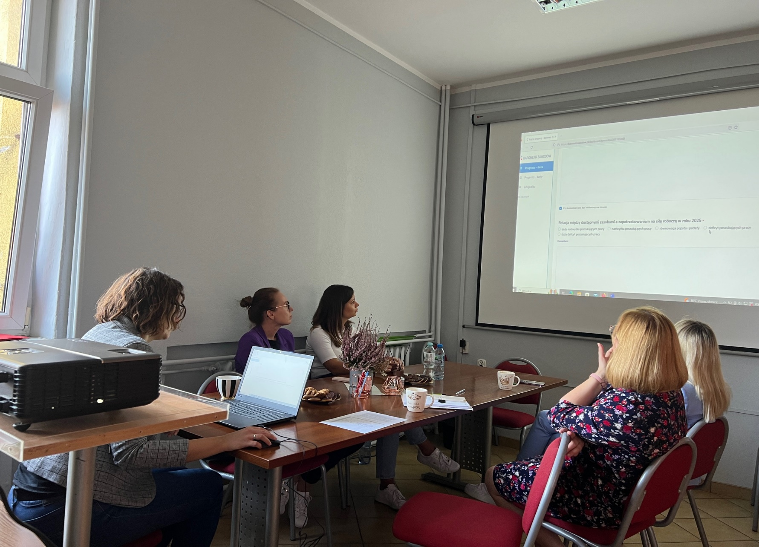
Wojewódzki Urząd Pracy w Poznaniu wspólnie z Powiatowym Urzędem Pracy w Międzychodzie – barometr zawodów deficytowych i nadwyżkowych

Slide 38
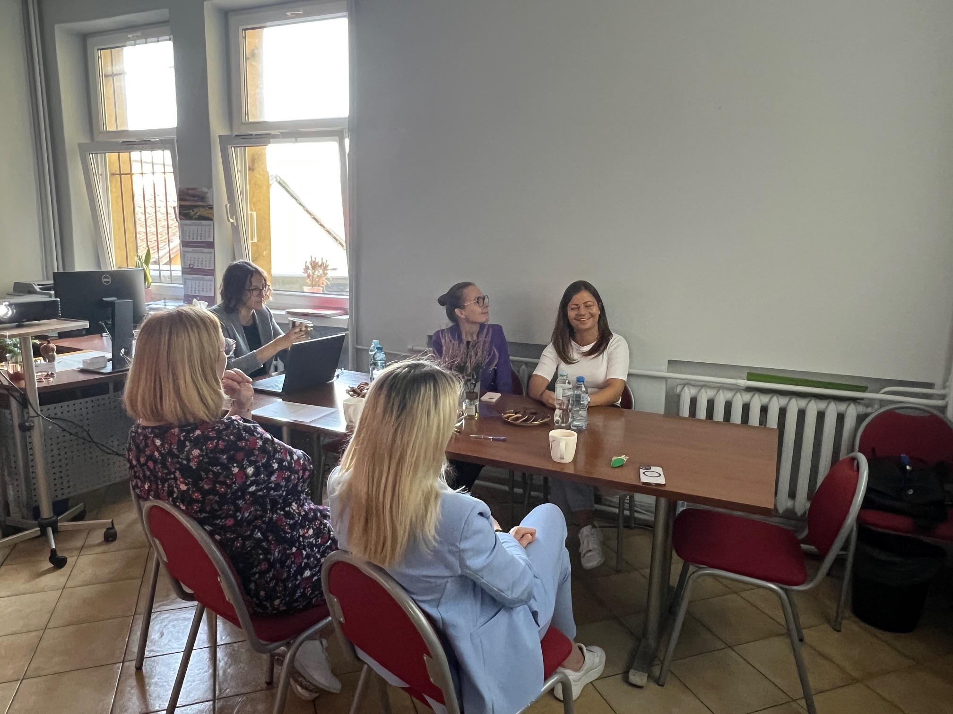

Slide 39
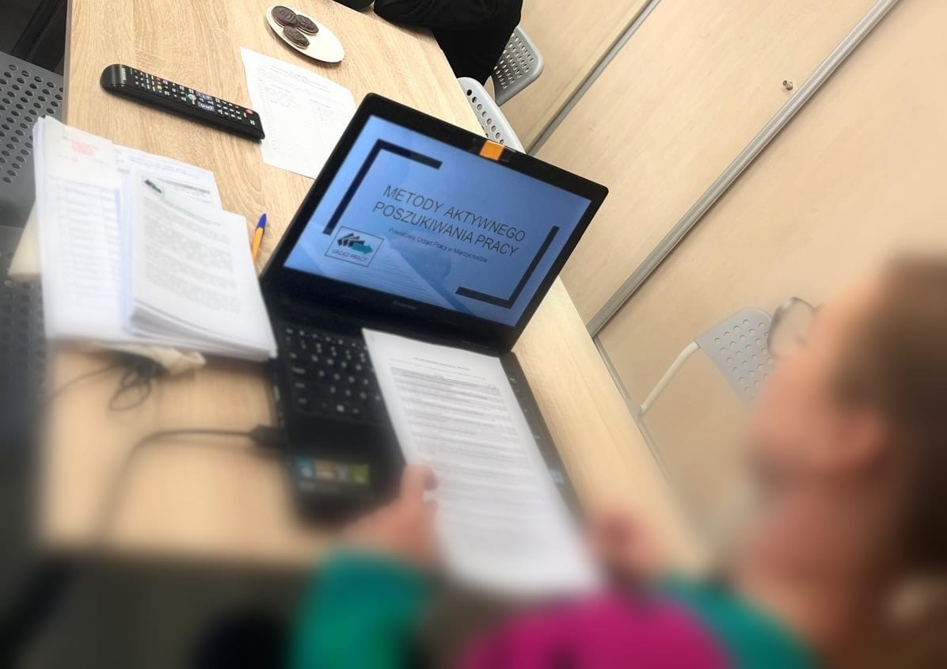
W miesiącu X i XI 2024 r. Powiatowy Urząd Pracy
w Międzychodzie we współpracy z Ośrodkiem Pomocy Społecznej przeprowadził spotkania w ramach cyklicznych warsztatów. Były one skierowane do grupy osób uczestniczących
w pracach społeczno-użytecznych.
Tematy poruszone przez doradcę zawodowego oraz doradcę instytucjonalnego dotyczyły głównie aktualnej sytuacji na rynku pracy, metod aktywnego poszukiwania pracy oraz form wsparcia, oferowanych przez Urząd Pracy.

Slide 40
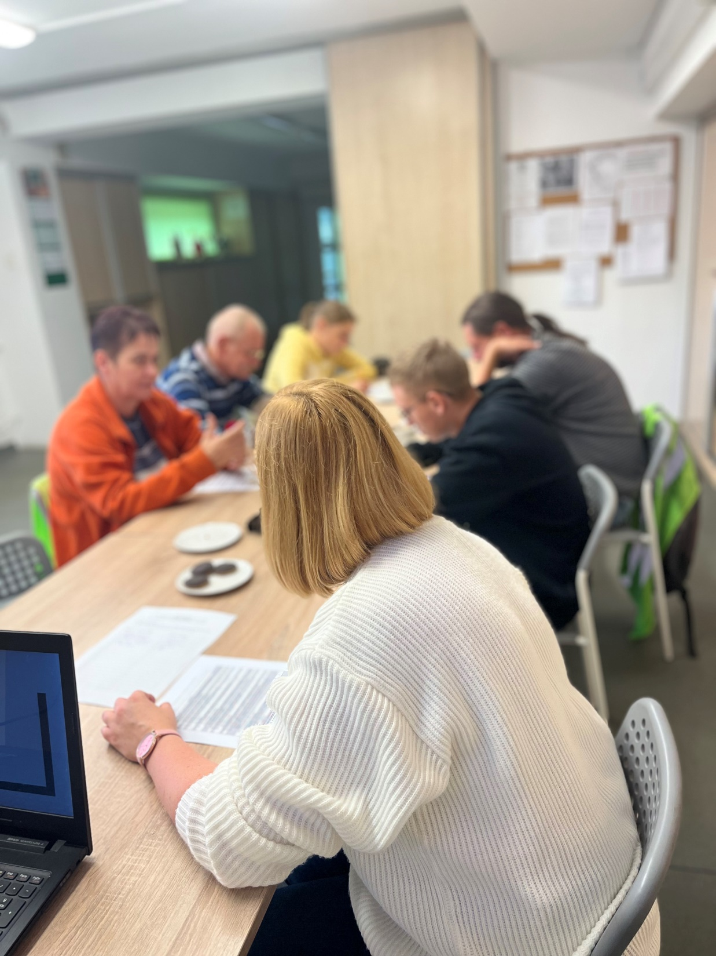

Slide 41

Spotkanie przedsiębiorców z przedstawicielami Wielkopolskiej Izby Przemysłowo Handlowej

Slide 42
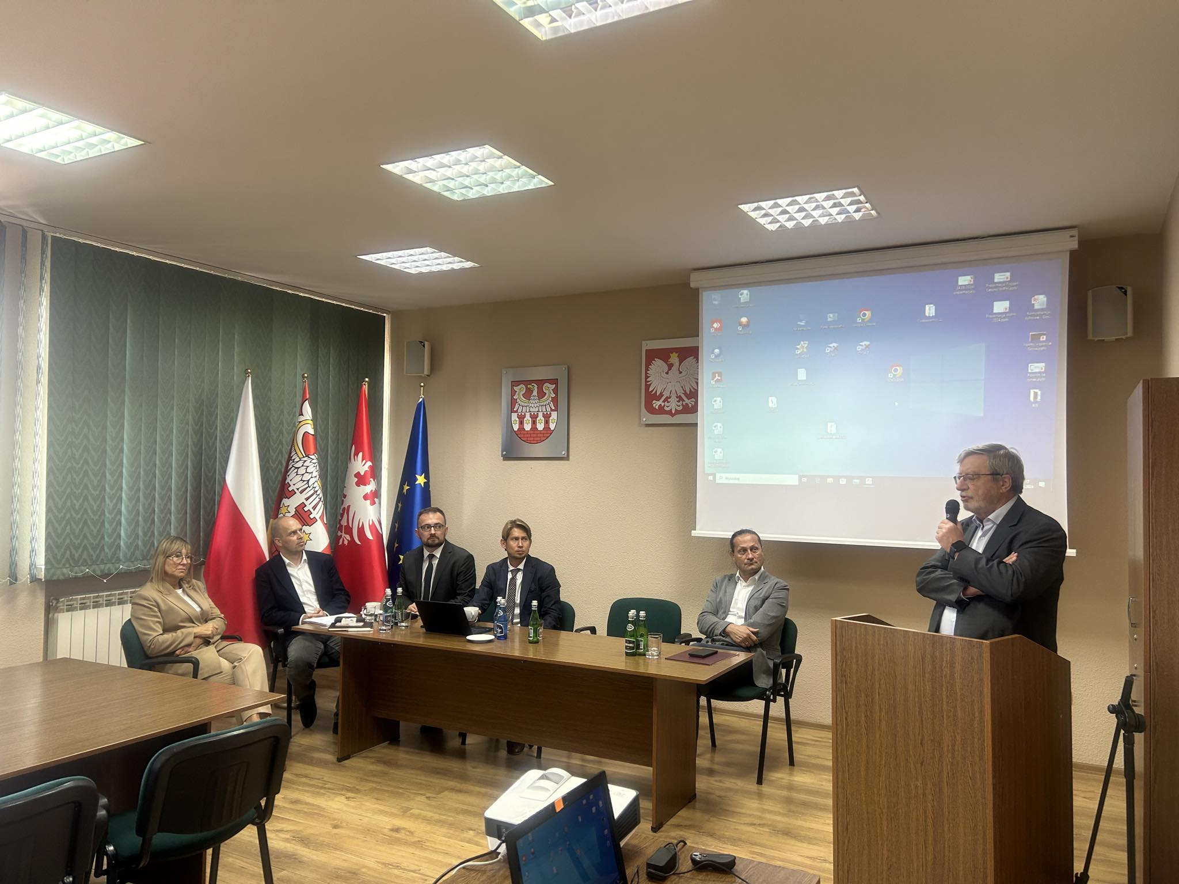

Slide 43
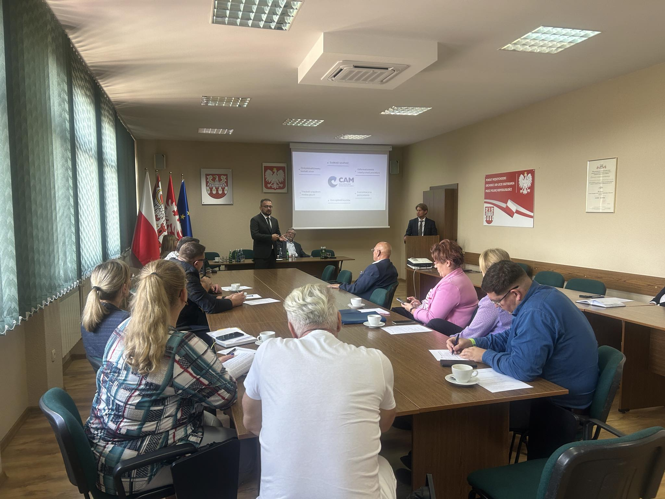

Slide 44
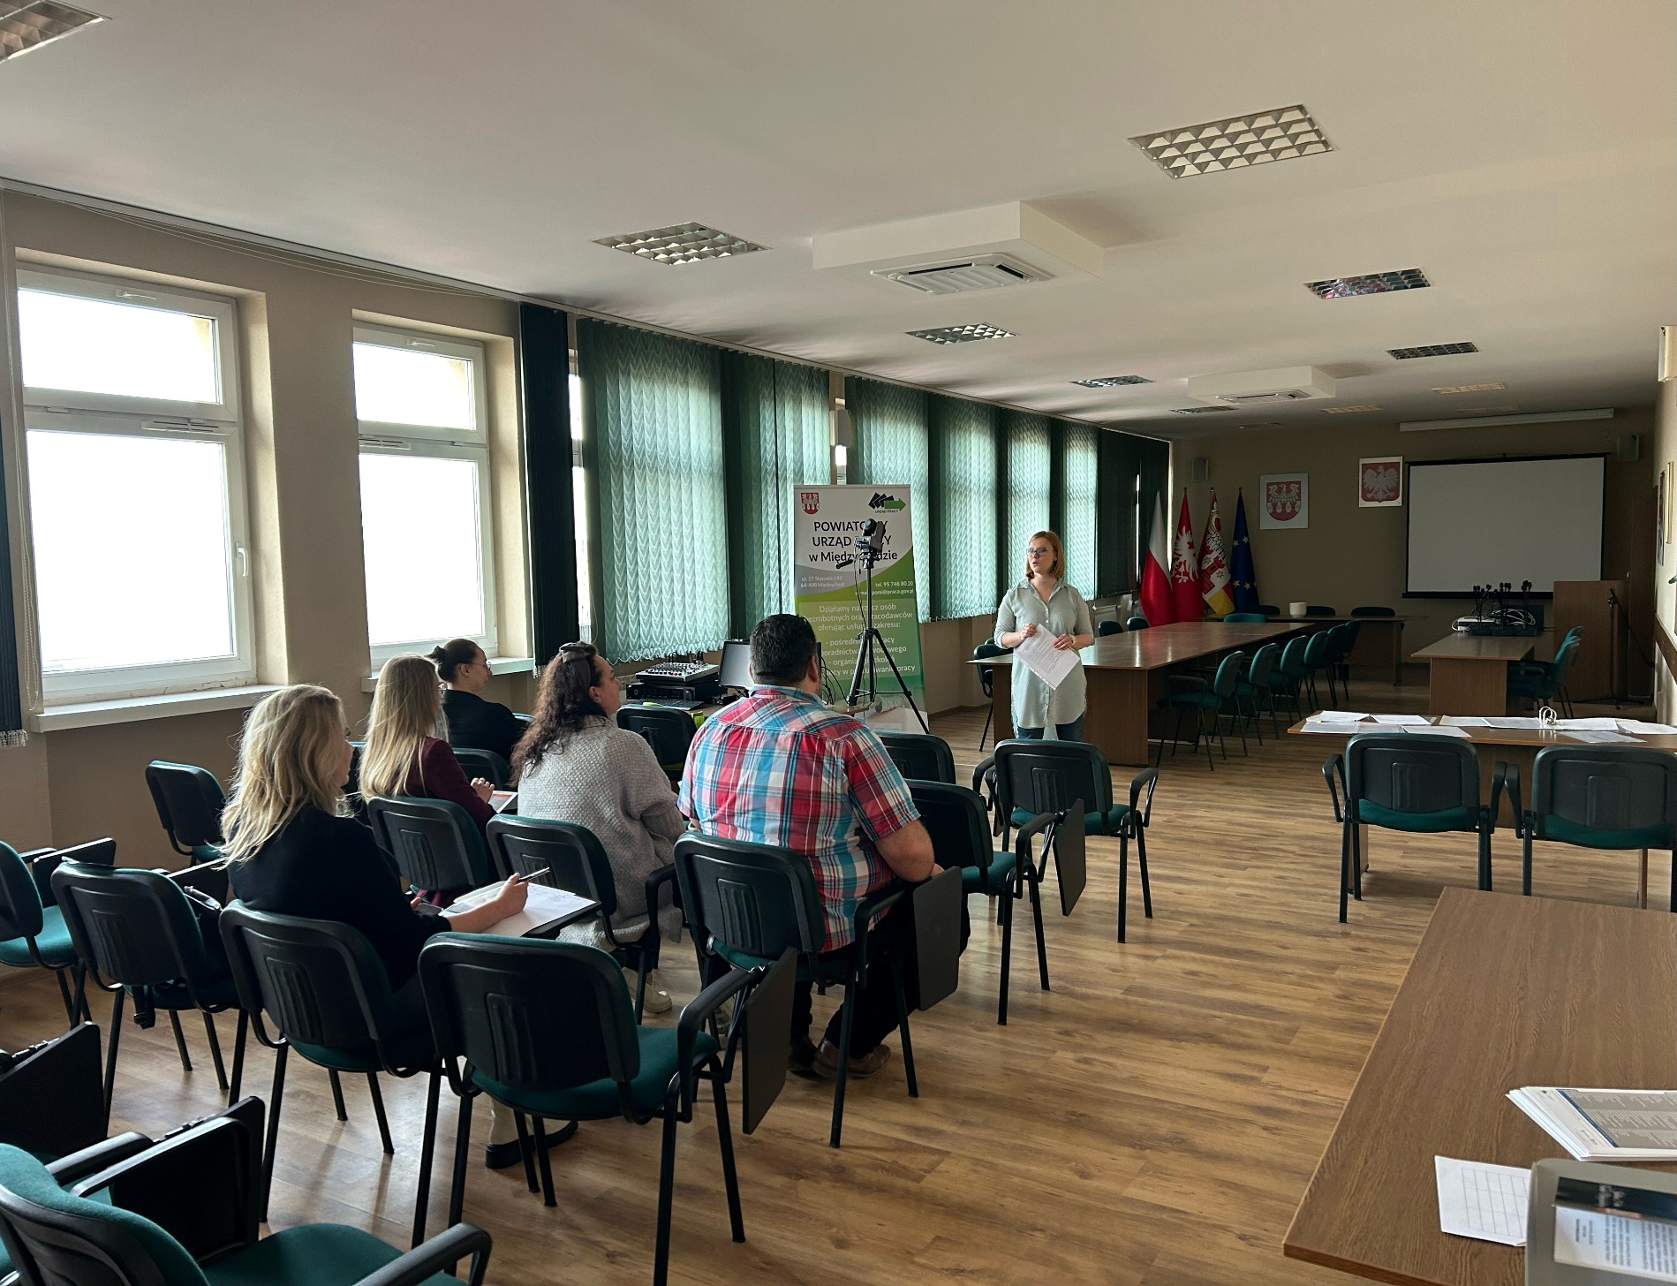
Spotkanie informacyjne z pracodawcami

Slide 45
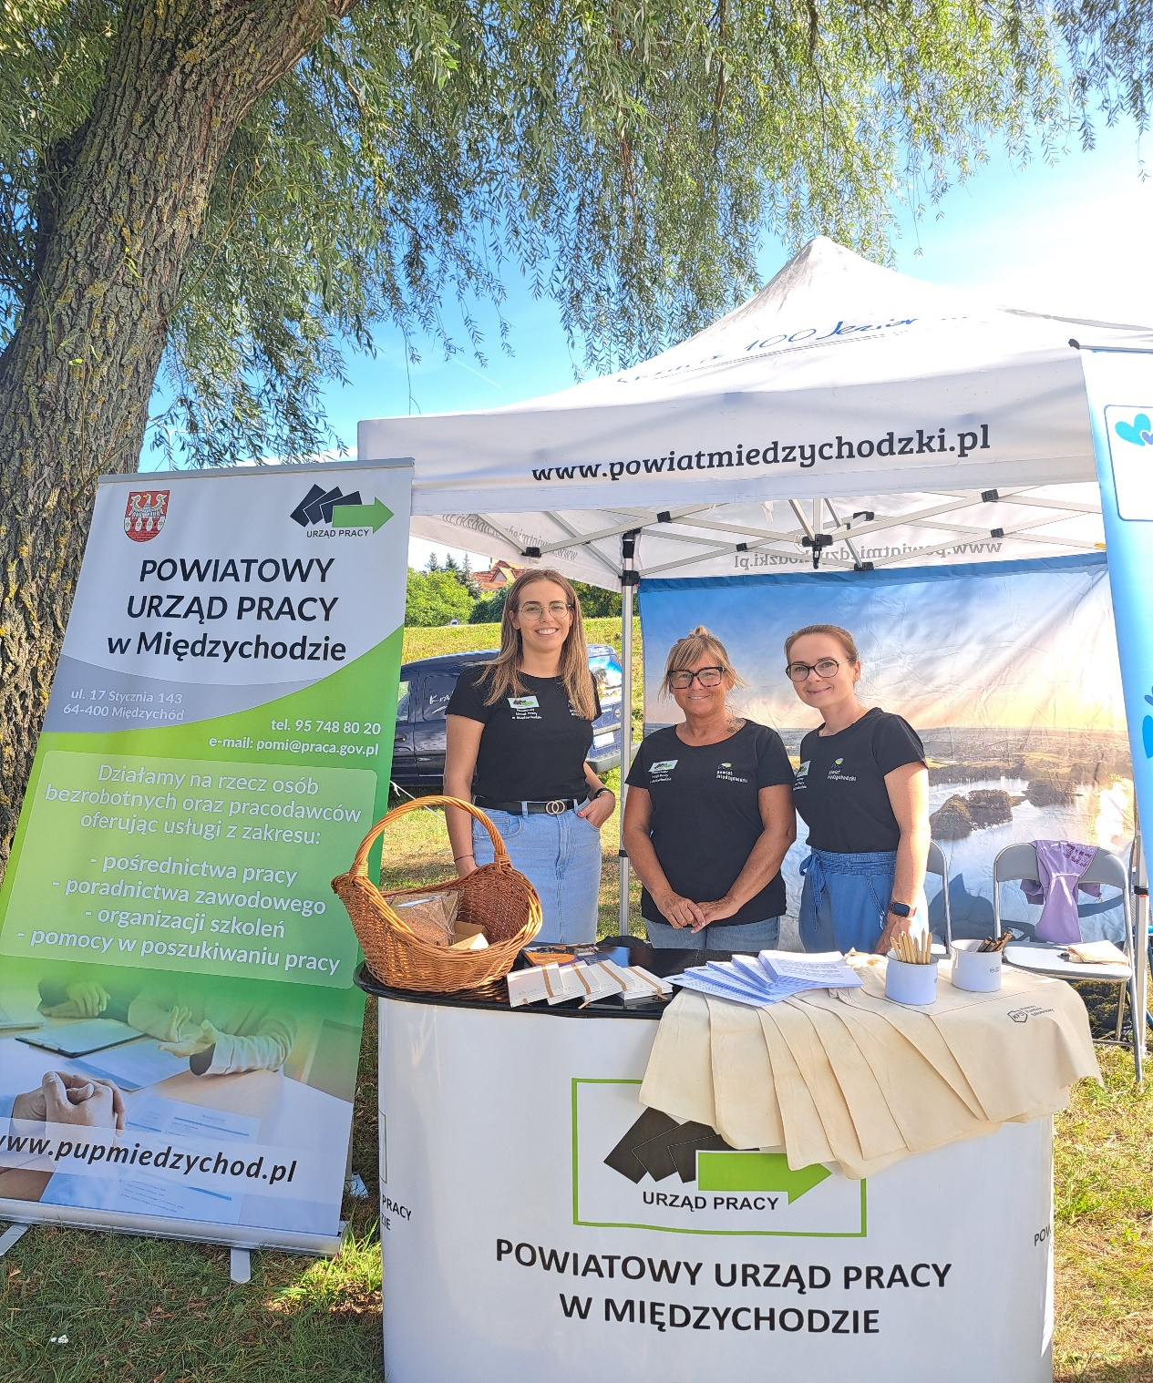
Piknik mundurowych

Slide 46
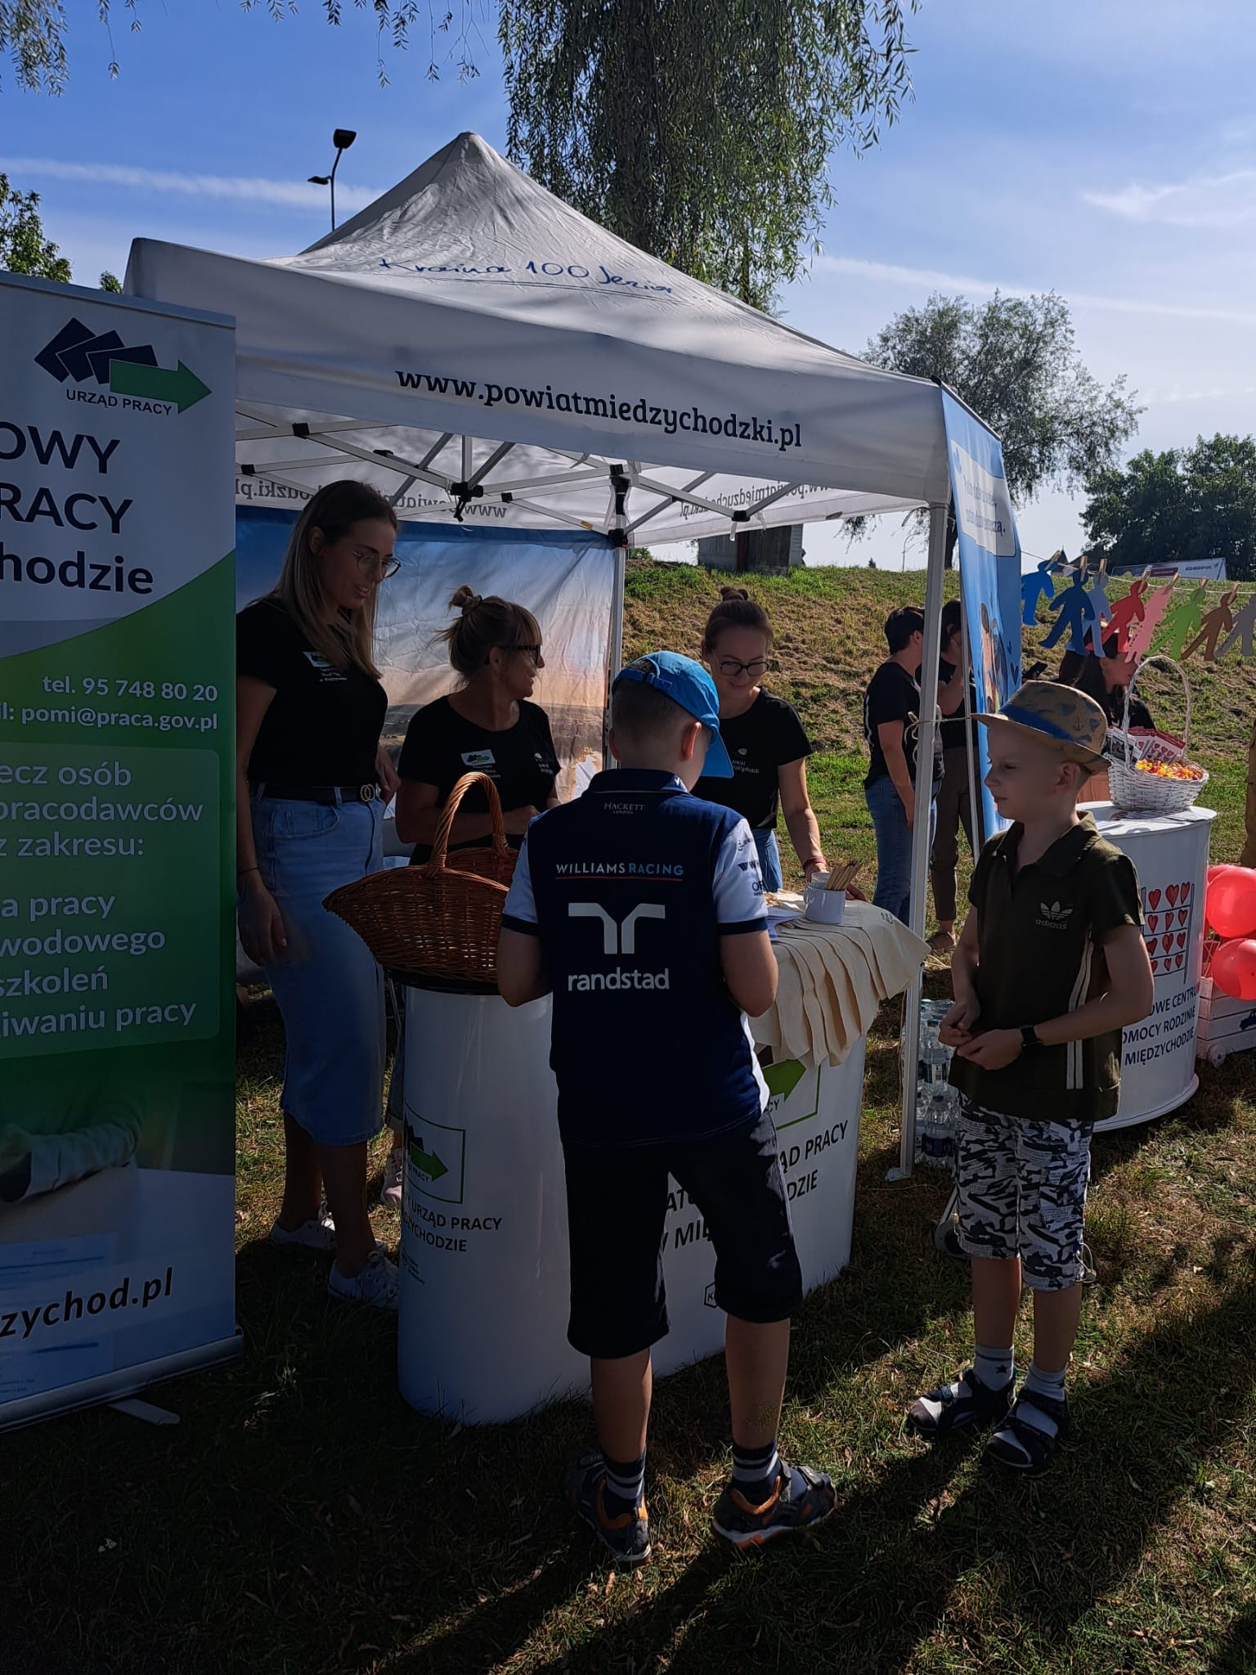

Slide 47
Dziękuję za uwagę.

